Slide 1
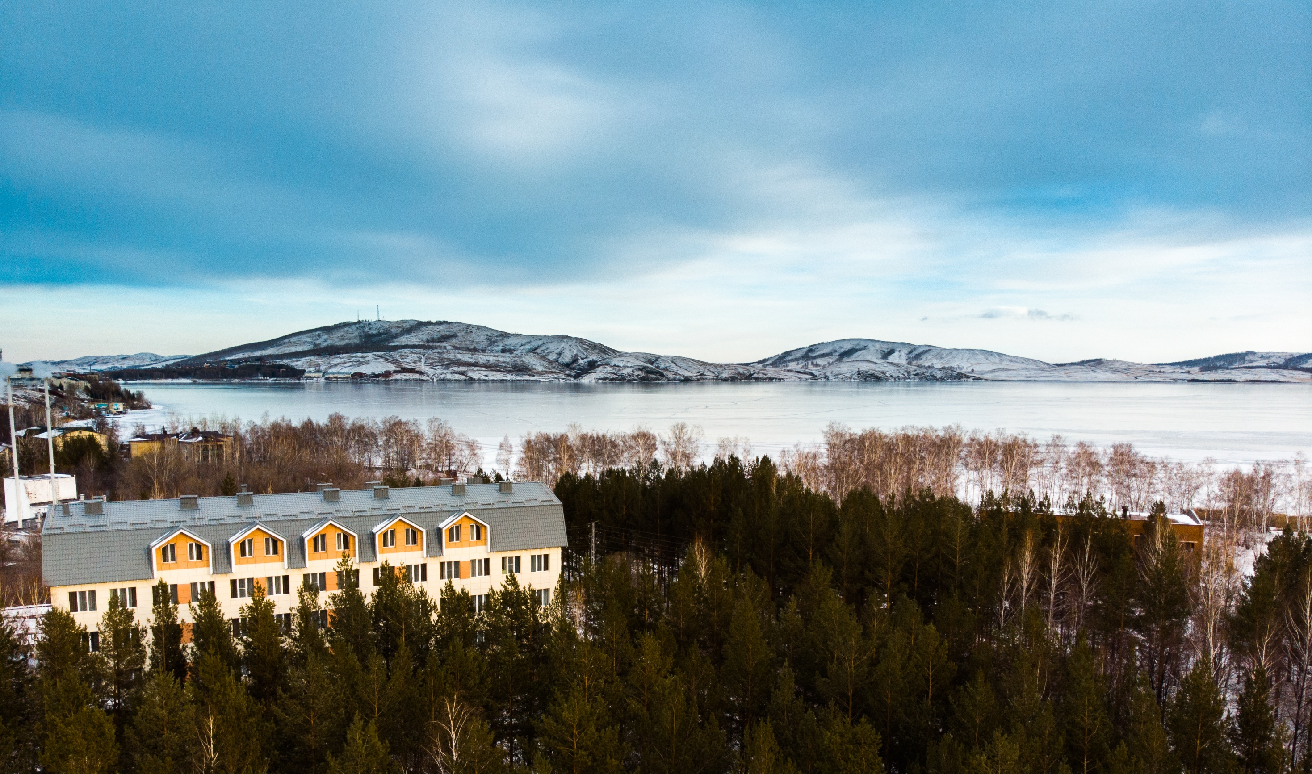

ДОМ ОТДЫХА «БЕРЕЗКИ»
РЕСПУБЛИКА БАШКОРТОСТАН,
Абзелиловский район
д.Зеленая поляна,
Ул. Курортная, 15

Slide 2
Дом отдыха «Березки» приглашает на отдых и оздоровление!
Профиль:
- костно-мышечная система;
- периферическая нервная и мочеполовая системы;
- органы дыхания и кожи.
- Проходят реабилитацию больные, перенесенные СOVID-19.

Slide 3
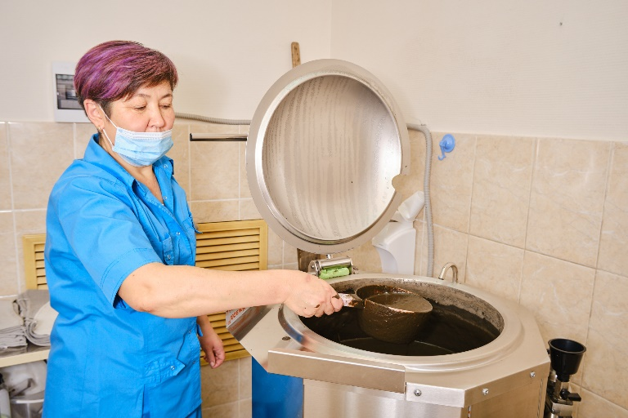
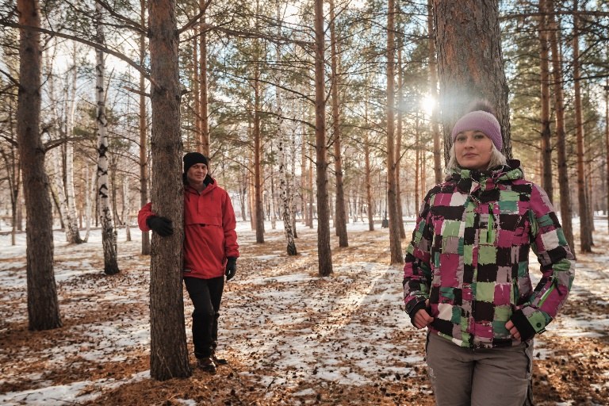
Природные лечебные факторы:
-лечебная грязь
(санатория «Якты-Куль»)
-климатотерапия.

Slide 4
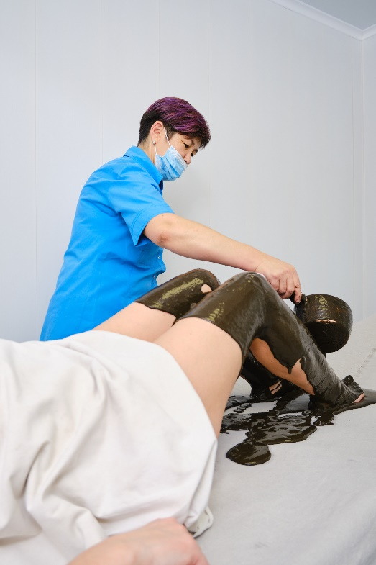
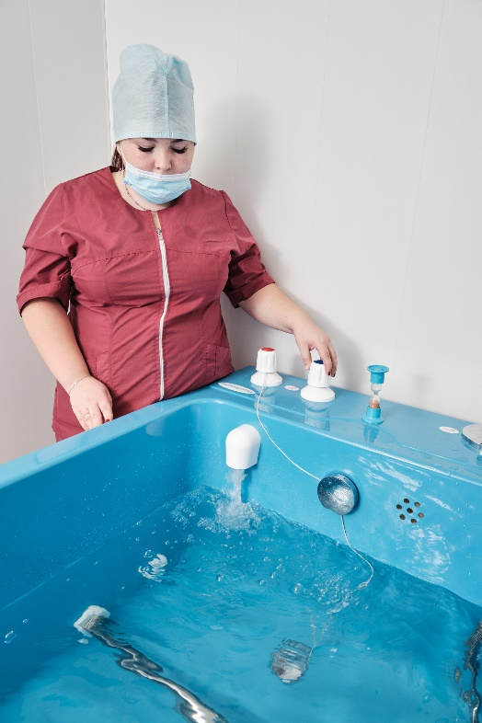
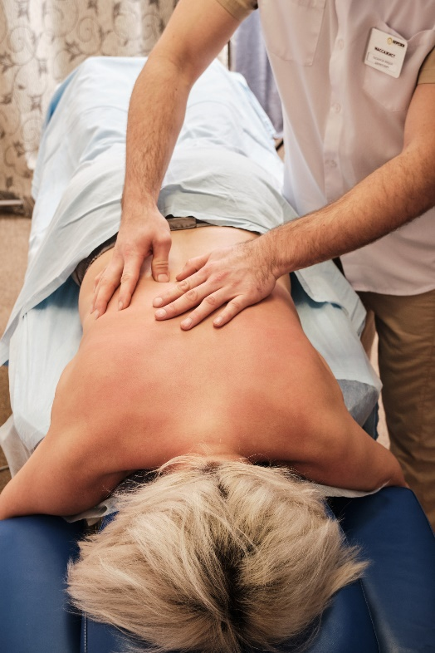
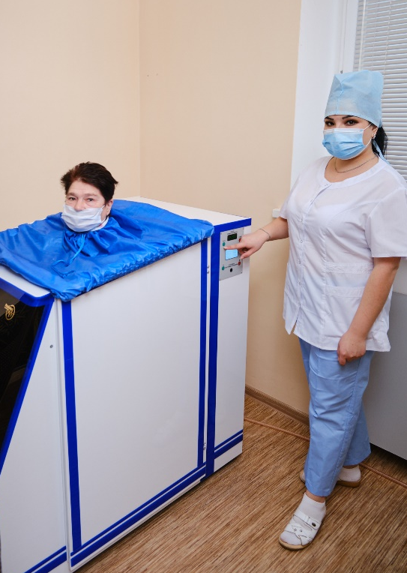
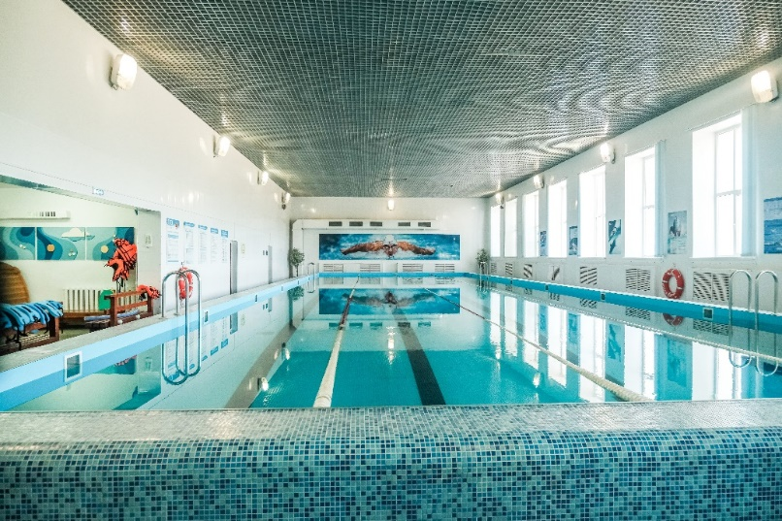
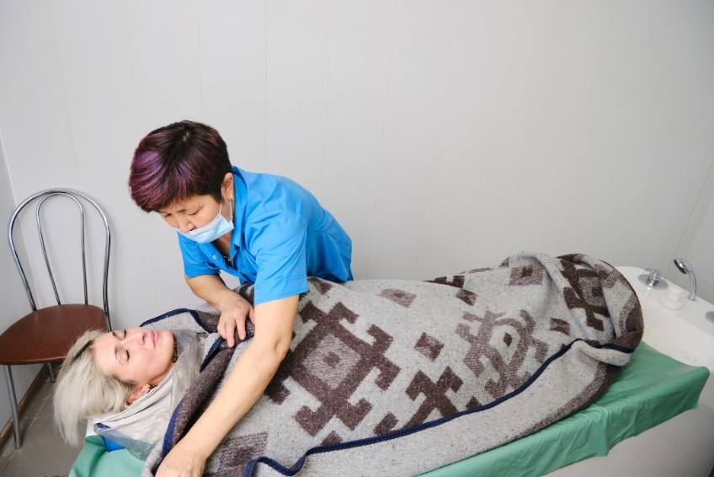
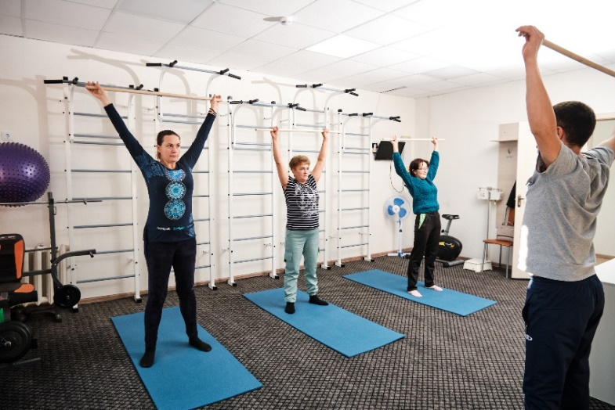
Лечение ( в стоимость путевки включено до 7 процедур)

Slide 5
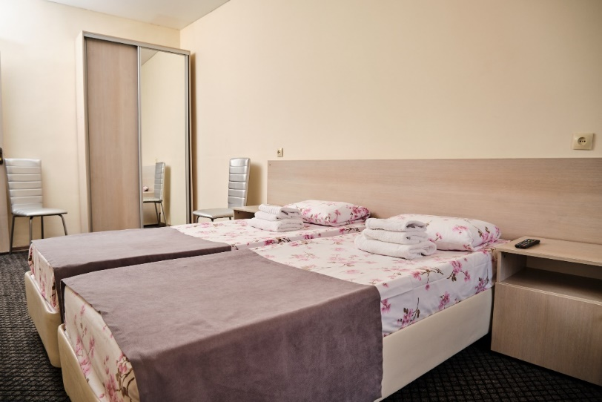
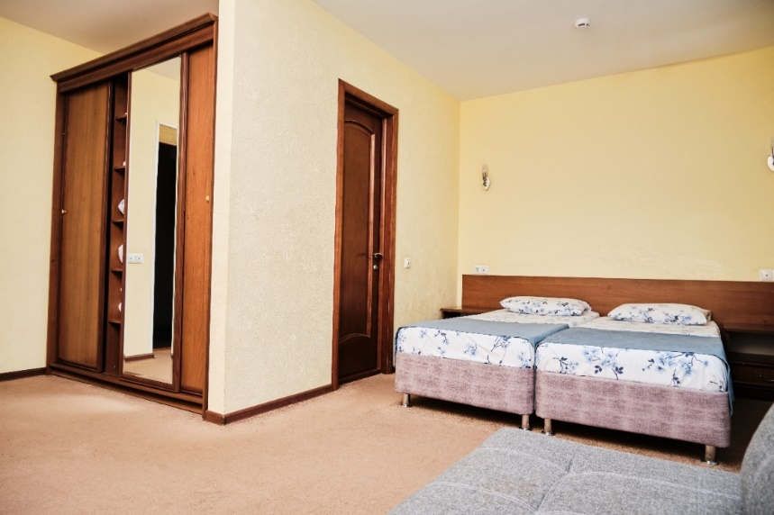
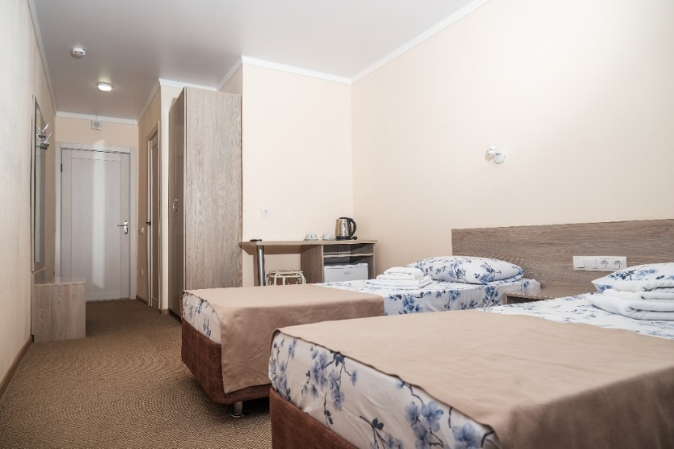
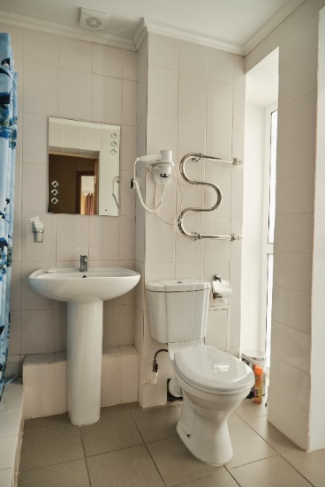
Дом отдыха «Березки» предоставляет проживание в комфортабельных номерах 2-х, 3-х, 4-х местных.
Во всех номерах:
WI-FI, полный санузел, телевизор, мини-холодильник, набор полотенец, набор посуды (чайная пара, чайная ложка), чайник.

Slide 6
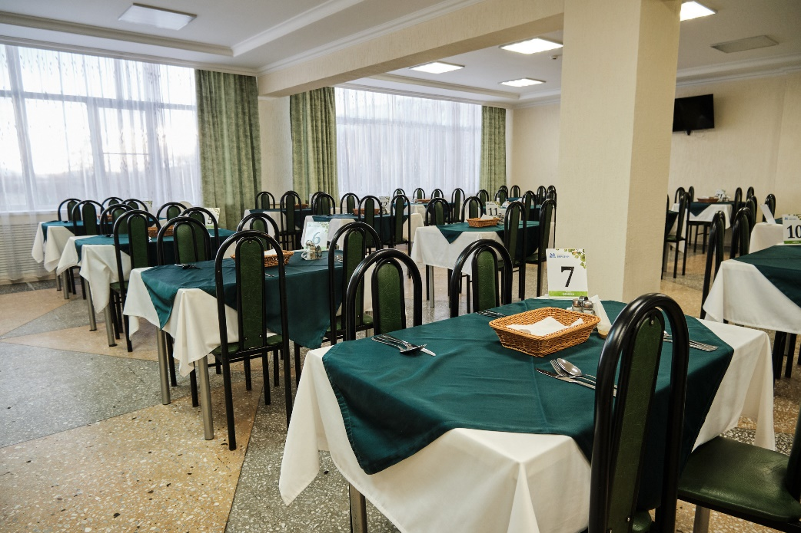
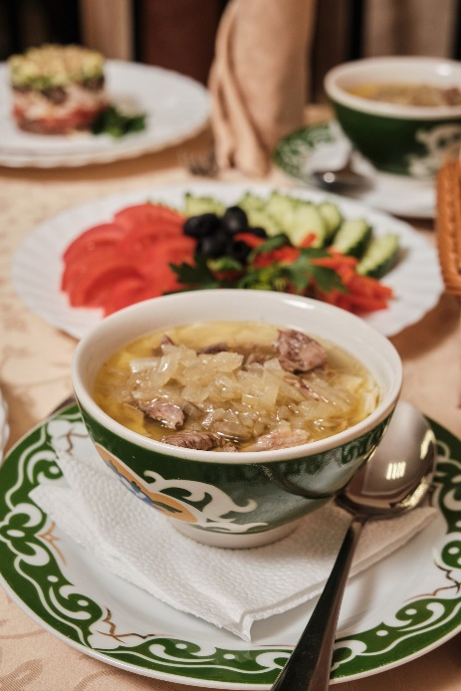
В доме отдыха «Березки» организовано комплексное трехразовое питание.
При покупке путевки включено питание полный пансион.
У нас диетическая, сбалансированная, натуральная и вкусная еда. Круглый год в меню: свежие фрукты и овощи, молочная продукция и др.

Slide 7
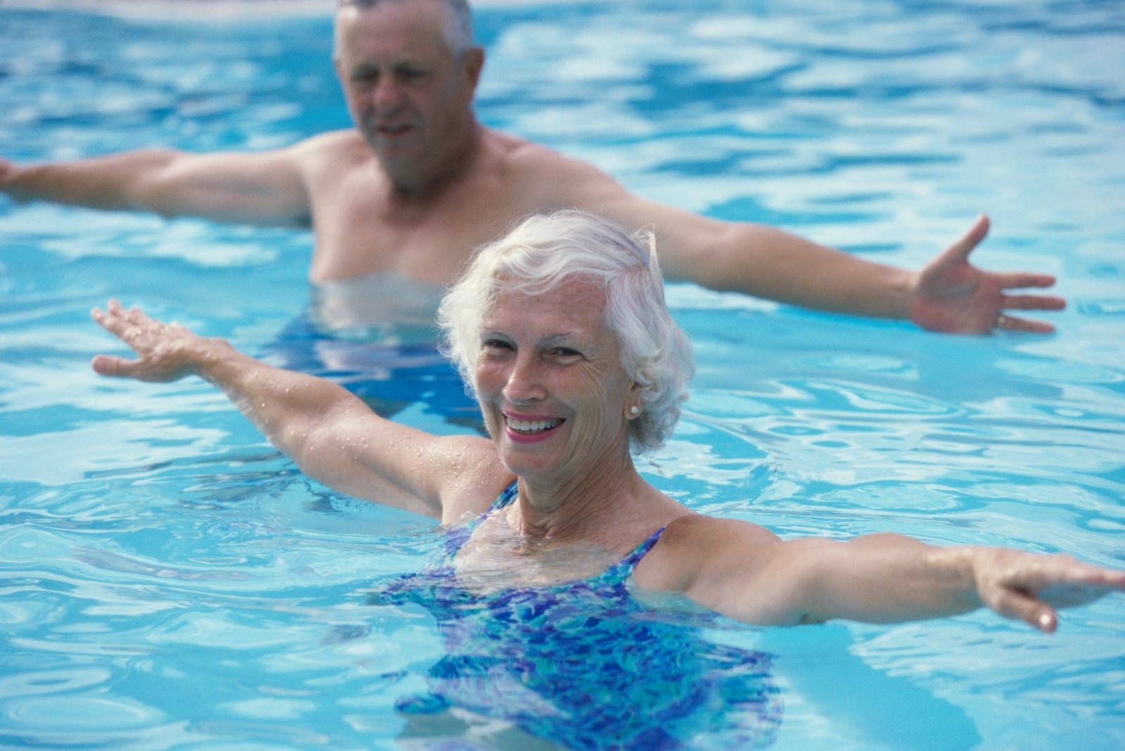

Дом отдыха «Березки» предлагает 2 варианта путевок:
- с лечением (лечение, проживание, питание);
- без лечения (проживание, питание)

Slide 8
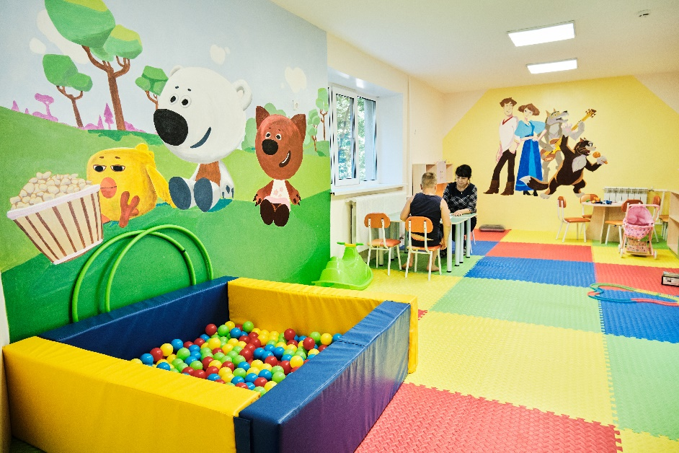
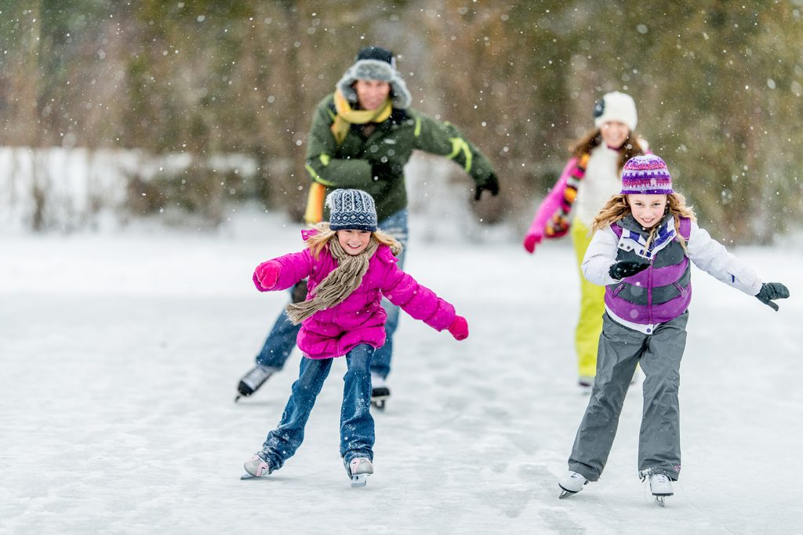
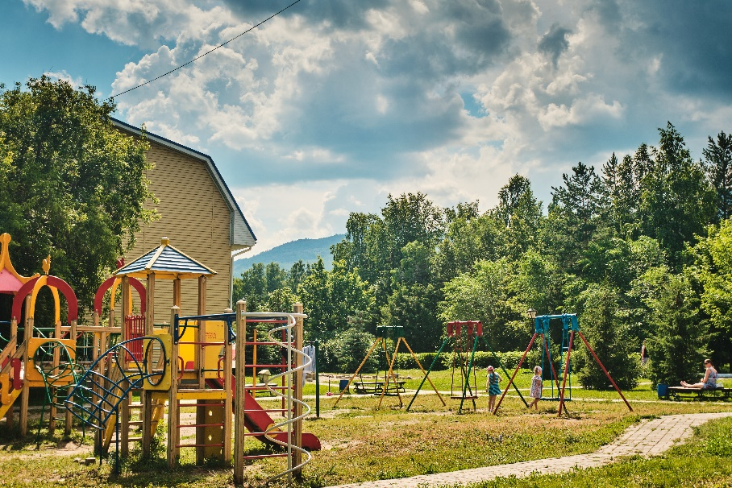
Для детей: детская комната с воспитателем, детские площадки, лечение, каток и другие развлечения

Slide 9
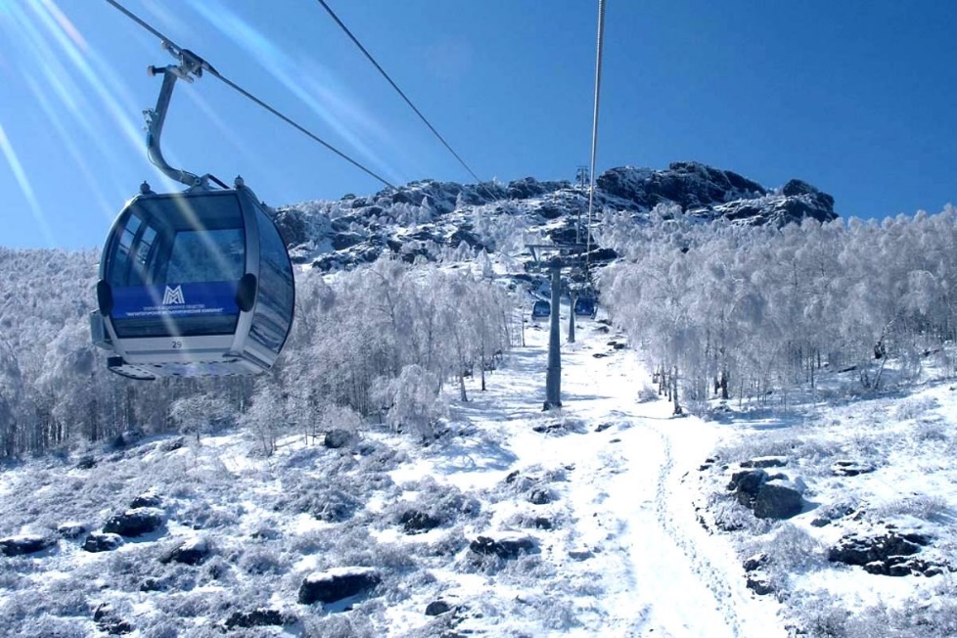
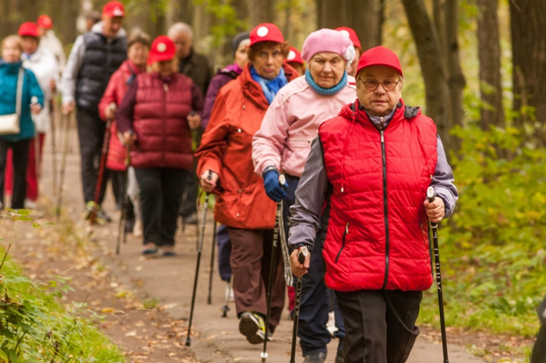
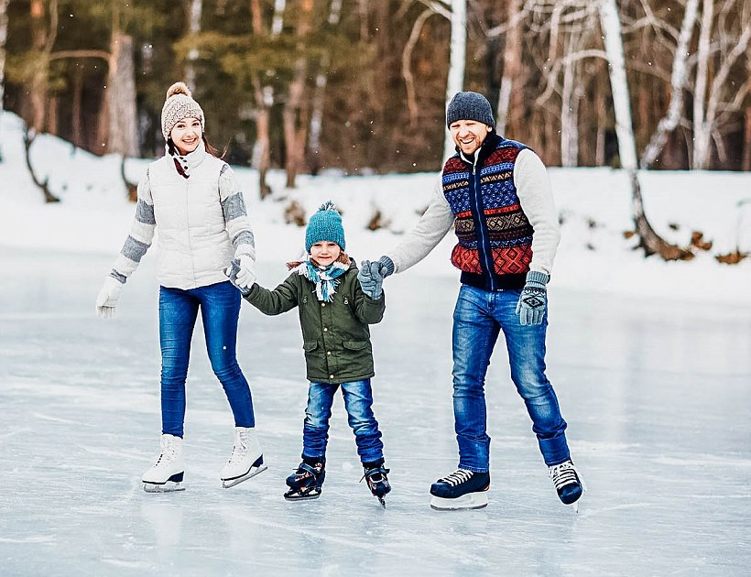
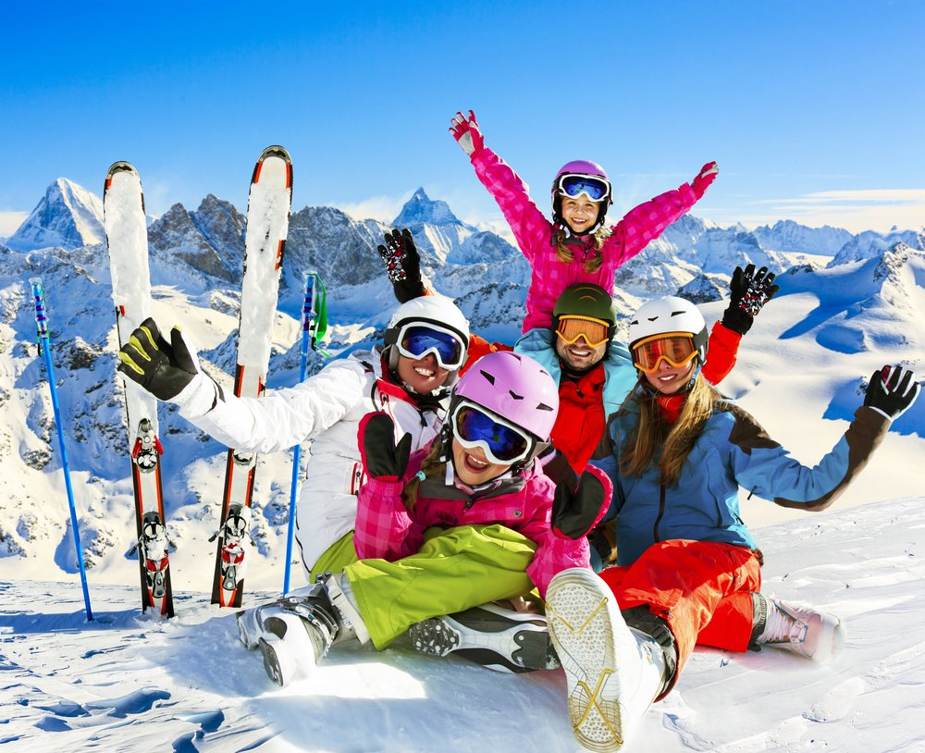
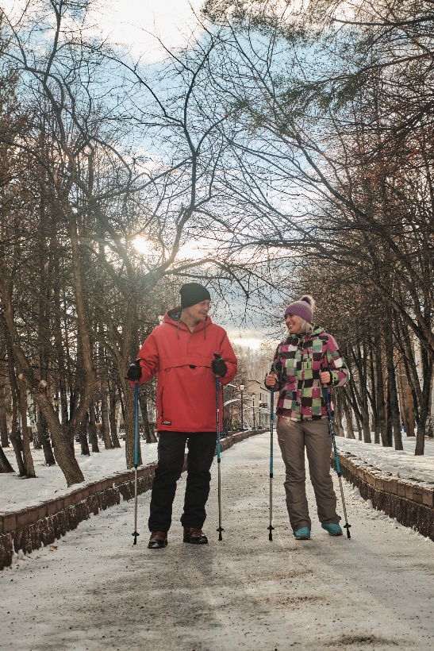
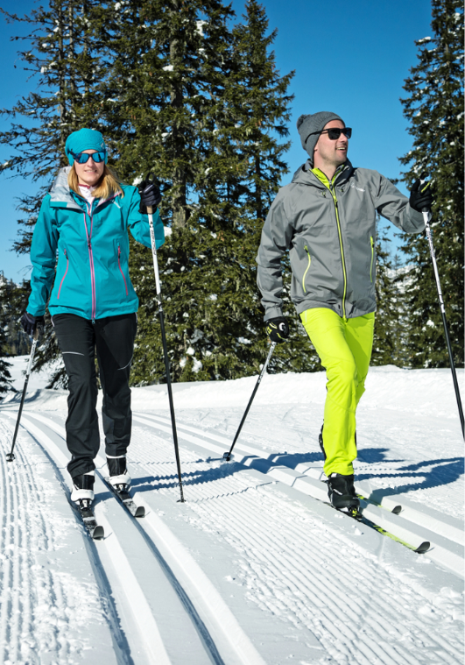

Досуг

Slide 10
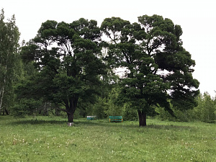
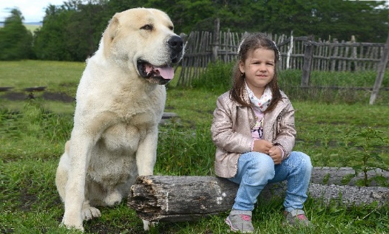
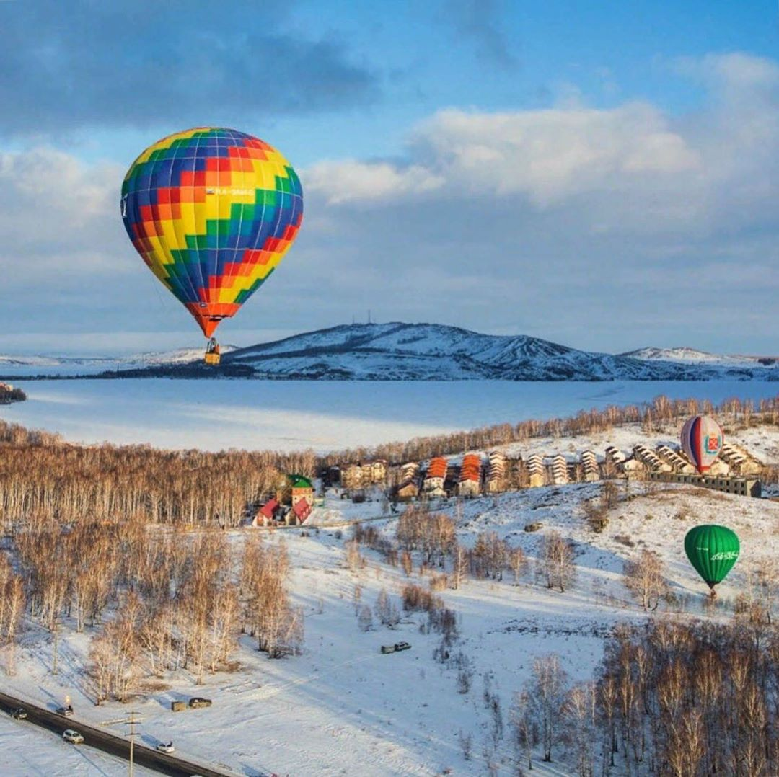
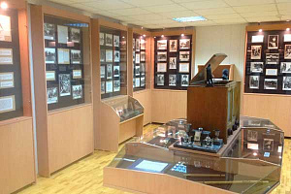
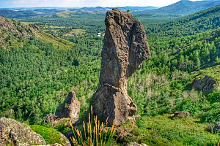
Экскурсии по близлежащим достопримечательностям

Slide 11
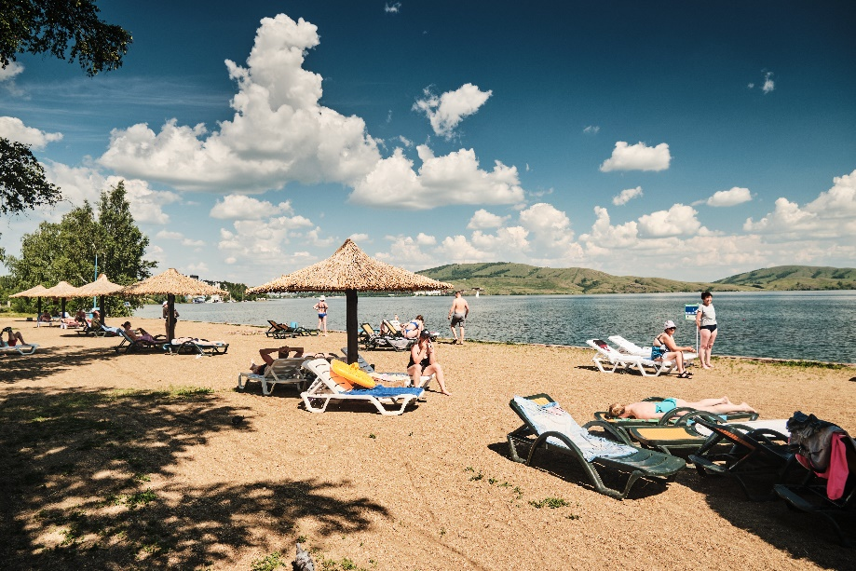
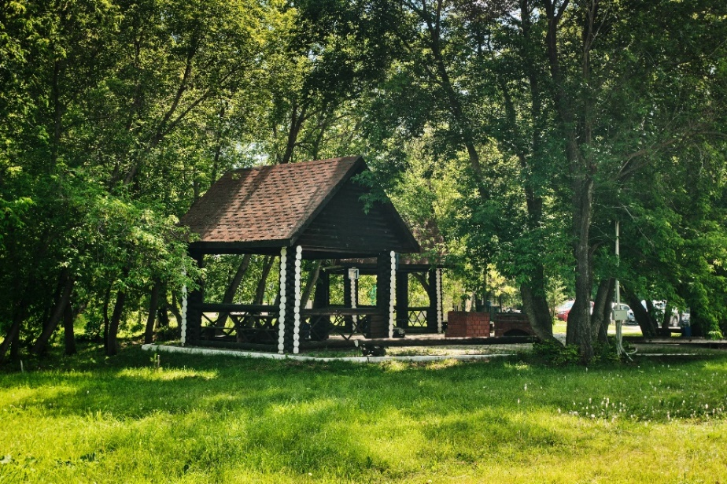
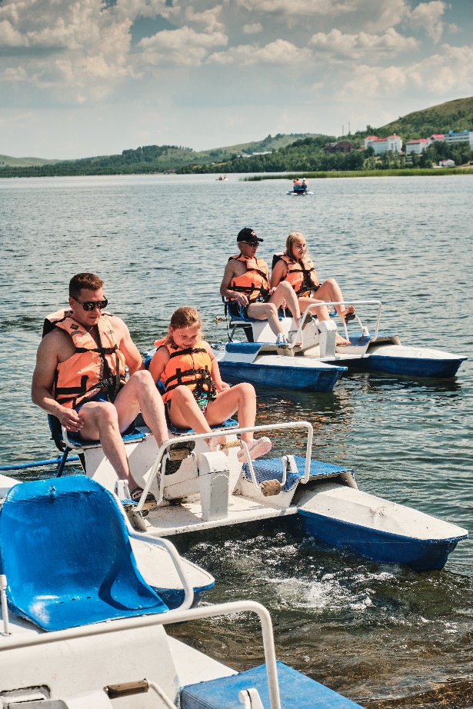
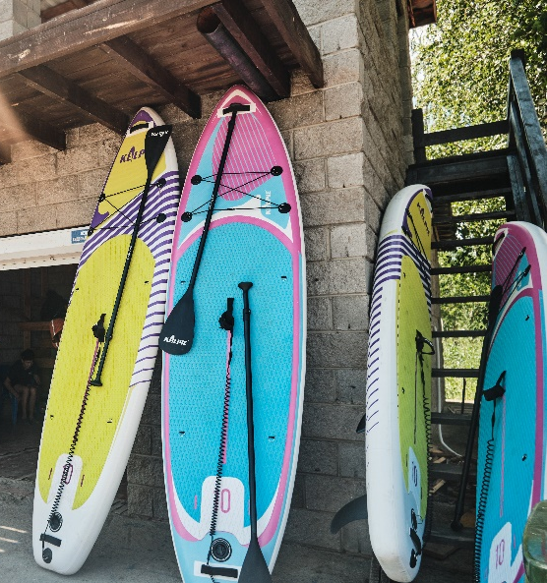
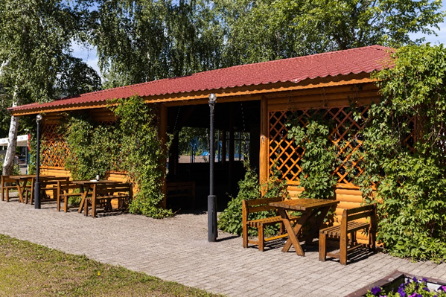
Собственный пляж на берегу озера Якты-Куль (Банное)

Slide 12

Акция Дома отдыха «Березки»
Скидка -20% до 25.10.2023г. на путевки от пяти дней и более.
Скидка распространяется на категории номеров корпусов N°2,3,4,5, Лепесток 2.
(от 2400 рублей с лечением, от 1680 рублей без лечения).

Slide 13

Кешбэк за бронь 20%
Чтобы получить кешбэк, надо выполнить условия:
Бронирование — c 5 октября по 4 ноября 2023 года.
Проживание — от 5 ночей, c 5 ноября по 29 декабря 2023 года.
Минимальная сумма оплаты брони — 10 500 ₽.
Тариф с пометкой «Кешбэк за бронь».
Оплата картой способом оплаты с пометкой «Кешбэк за бронь».
Кешбэк начисляется в рублях в размере 20% от стоимости брони (максимум 100 000 ₽), он вернется на карту в течение 45 календарных дней после выезда из отеля. Расплачиваться одной картой можно сколько угодно раз — вы получите кешбэк за каждую акционную бронь. Для получения кешбэка оплатите проживание картой российского банка или картой «Мир», выпущенной зарубежным банком.

Slide 14
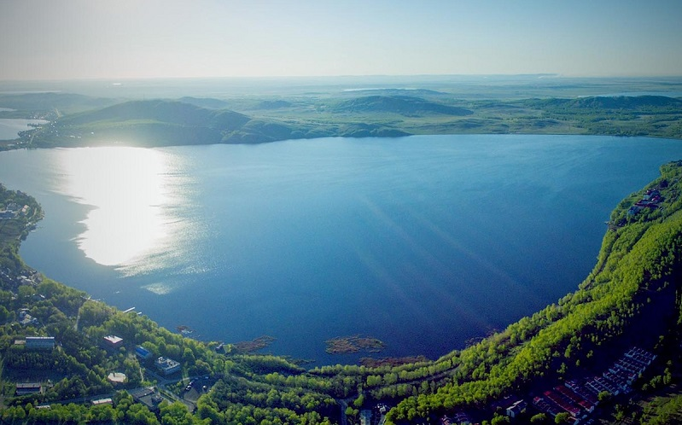
Отдел бронирования
Мы ждем вас в самом красивом месте башкирского Зауралья - на берегу чистейших озер и смешанных лесов Абзелиловского района!
8 (3519) 33-05-05 (звонок бесплатный)
8 927-938-20-03
Наш сайт: домотдыхаберезки.рф

